Slide 1

이더리움 기반 학습 인증 서비스 “바름” 개발
이승윤, 김유미, 심재영
Notes:
안녕하십니까?
지금부터 PLMS팀 발표를 시작하겠습니다.
저희 팀은 이더리움 기반 학습 인증 서비스 개발을 과제로 진행하였습니다.

Slide 2
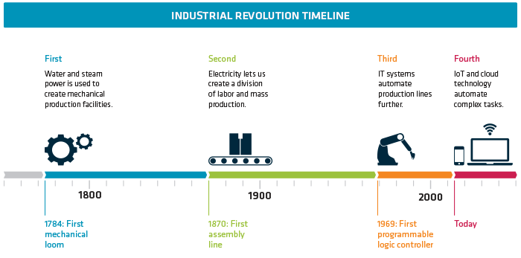
학습
삶은 학습의 연속
공자의 논어
빨라지는 변화의 속도
Notes:
인간의 삶은 학습의 연속입니다. 태어나서 죽을 때까지 끊임없이 배울 것들이 있죠.
공자의 논어 학이편 1장을 보면 학이시습지 불역열호가 가장 먼저 등장합니다.
예부터 강조되어 온 학습의 중요성은 계속해서 지속될 뿐만 아니라 더욱 강조되고 있습니다.
특히 변화의 속도가 점차 빨라지면서 빠르게 변화하고 발전하는 기술과 유행에 대응해야하는 개발자에게 있어서도 학습 능력이 강조되고 있습니다.

Slide 3
문제점
매번 발급하고 위/변조를 확인해야 하는 인증서
학습 진행 과정 없이 결과만 있는 인증서
처음 듣는 온라인 사이트에서 발급된 인증서, 믿을 수 있을까?
Notes:
우리 팀은 기존의 학습 과정에서 현대 사회에서 대두되고 있는 인증서의 필요성에 집중하였습니다.
학습한 내용을 인증하기 위해 어떤 불편한 점이 있을까를 고민하여 다음 3가지 사항을 발견하였습니다.
첫번째, 인증서를 제출할 때마다 매번 새로 발급하고 위변조를 확인해야합니다.
둘째로, 학습 진행 과정 없이 결과만 있어 어떤 내용을 배웠는지 정확하게 알기 어렵습니다.
마지막으로 처음 듣는 사이트에서 발급된 인증서의 경우 과연 이 수강 내용을 믿을 수 있을 것인가 하는 문제입니다.

Slide 4
필요성
블록체인의 탈중앙성, 투명성, 불변성을 이용하여 문제 해결 가능
학습 데이터 위변조 불가능
학습 진행 과정 블록체인에 기록, 투명한 평가 절차
누구나 강의 만들고 증명 가능
Notes:
이러한 문제들을 블록체인의 탈중앙성, 투명성, 불변성 특성을 사용하여 해결할 수 있을 것으로 판단하였습니다.
블록체인을 사용하여 학습 데이터 위변조를 막고
학습 진행 과정을 블록체인에 기록하여 투명한 평가 절차를 제공하며
누구나 강의를 만들고 증명할 수 있습니다.

Slide 5




바름
QR코드로 수강한 교육 과정을 한 번에 증명할 수 있는 블록체인 기반 학습 인증 서비스
Notes:
저희가 개발한 서비스 바름은 QR코드로 수강한 교육 과정을 한 번에 증명할 수 있는 블록체인 기반 학습 인증 서비스입니다.

Slide 6
바름의 목표
블록체인으로 학습 데이터의 안정성과 투명성을 보장, 위변조 방지
학습 진행 과정 파악, 평가 시스템의 공정성 확보, 학습 과정에 대한 신뢰성
누구나 학습 컨텐츠 공급, 소비, 인증
Notes:
바름은 블록체인으로 학습 데이터의 안정성과 투명성을 보장하여 위변조를 방지할 수 있습니다.
학습 진행 과정을 파악하여 평가 시스템의 공정성을 확보하고 학습 과정에 대한 신뢰성을 줄 수 있도록 하였습니다.
누구나 학습 컨텐츠를 공급하고 소비할 수 있으며 인증할 수 있는 환경을 만드는 것이 바름의 목표입니다.

Slide 7
요구 조건
강의 수강
강의 수강 인증
강의 생성
Notes:
따라서 요구 조건으로 크게 강의 수강, 강의 수강 인증, 강의 생성 기능이 있습니다.

Slide 8

배경 지식

Slide 9
블록체인
거래내역을 묶어 블록을 구성하고 해시를 이용하여 블록을 체인처럼 연결하여 다수가 분산 저장하는 알고리즘
신뢰성, 안전성, 탈중앙화 특성
위변조 불가, 중개 기관 없이 신뢰 가능한 안전한 거래와 데이터 처리
교육 분야에 도입하여 데이터 안정성, 투명성, 형평성 문제 해결 가능
Notes:
블록체인은 거래내역을 묶어 블록을 구성하고 해시를 이용하여 블록을 체인처럼 연결하여 다수가 분산 저장하는 알고리즘입니다.
신뢰성, 안전성, 탈중앙화 특성을 가지며
위변조가 거의 불가능하고 중개 기관 없이 안전한 거래와 데이터 처리가 가능합니다.
교육 분야에 도입하여 데이터 안정성, 투명성, 형평성 문제를 해결할 수 있습니다.

Slide 10
이더리움
암호 화페 이더와 분산형 어플리케이션 구동하는 커뮤니티 운영 플랫폼
튜링 완전성 지원 언어 내장, 탈중앙화 어플리케이션 개발 가능
스마트 컨트랙트 도입, 위변조 방지가 필요한 계약 작성 가능
스마트 컨트랙트는 자동 실행, 예측 가능한 결과, 공공 기록, 개인 정보 보호, 공개된 조건의 특징 가짐
Notes:
이더리움은 암호 화페 이더와 분산형 어플리케이션 구동하는 커뮤니티 운영 플랫폼입니다.
튜링 완전성을 지원하는 언어 솔리디티를 내장하고 있고 탈중앙화 어플리케이션 개발이 가능합니다.
스마트 컨트랙트 도입하여 위변조 방지가 필요한 계약 작성이 가능합니다.
스마트 컨트랙트는 자동 실행, 예측 가능한 결과, 공공 기록, 개인 정보 보호, 공개된 조건의 특징을 가집니다.

Slide 11
트러플과 가나슈
트러플은 이더리움 가상 머신을 사용하는 블록체인을 위한 개발 환경을 제공
트러플로 작성한 스마트 컨트랙트 코드를 컴파일, 배포, 마이그레이션 가능
가나슈는 개발용 개인 블록체인으로 스마트 컨트랙트 배포, 테스트 가능
트러플은 가나슈를 통한 테스트를 지원, 로컬 환경에서 자유롭게 작성한 컨트랙트 배포 및 테스트 가능
Notes:
트러플은 이더리움 가상 머신을 사용하는 블록체인을 위한 개발 환경을 제공합니다.
트러플로 작성한 스마트 컨트랙트 코드를 컴파일, 배포, 마이그레이션 가능합니다.
가나슈는 개발용 개인 블록체인으로 스마트 컨트랙트 배포, 테스트 할 수 있습니다.
트러플은 가나슈를 통한 테스트를 지원, 로컬 환경에서 자유롭게 작성한 컨트랙트 배포 및 테스트 가능합니다.

Slide 12

QR코드
흑백 격자무늬의 패턴 코드
바코드가 1차원이었다면 QR코드는 2차원 형태 -> 더 많은 정보, 더 작은 공간
오염과 손상에 강하며 방향과 무관하게 인식 가능
Notes:
QR코드는 흑백 격자무늬의 패턴 코드입니다.
바코드가 1차원이었다면 QR코드는 2차원 형태로 더 많은 정보를 더 작은 공간에 담을 수 있습니다.
오염과 손상에 강하며 방향과 무관하게 인식 가능합니다.

Slide 13
요구사항
계정
강의 검색
강의 수강
강의 생성
블록체인을 통한 학습 진행 과정 저장
블록체인을 통한 수업 수료 인증
QR코드로 수료 확인
Notes:
요구 사항을 분석한 결과
계정, 강의 검색, 강의 수강, 강의 생성,
블록체인을 통한 학습 진행 과정 저장, 블록체인을 통한 수업 수료 인증,
QR코드로 수료 확인 기능을 구현하기로 결정하였습니다.

Slide 14
QR코드로 한 번에 수강한 교육 과정을 증명
강의 수강
학습 과정 블록체인에 저장
증명서 자동 발급
QR 코드로 증명서 조회
Notes:
간단하게 저희 서비스 사용 과정을 살펴보면
먼저 사용자가 강의를 수강하고 학습 과정이 블록체인에 저장됩니다.
수강한 내용에 대해 증명서가 자동으로 발급되며
사용자는 QR코드를 통해 증명서를 조회할 수 있습니다.

Slide 15
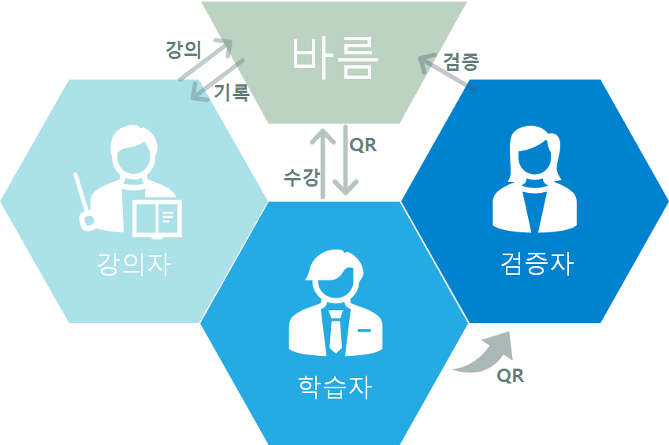
서비스 사용 과정
Notes:
좀 더 구체적으로 살펴보면
강의를 수강하는 학습자, 강의를 생성하는 강의자, 강의를 확인(검증)하는 검증자가 있습니다.
학습자는 강의 증명서 재발급, 누락 없이 QR 코드 하나만 검증자에 제출할 수 있습니다.
손쉽게 학습 이력을 관리하고 투명한 평가 절차를 거칠 수 있으며 강의를 비교해 볼 수 있습니다.
검증자는 제출 받은 QR코드 하나로 지원자가 수강한 강의를 한꺼번에 확인하고 검증할 수 있습니다.
블록체인에 학습과정이 저장되어 있으므로 위변조 걱정 없이 학습자가 배운 과정과 수준을 정확히 파악하고 신뢰할 수 있습니다.
강의자는 누구나 별도 시스템 구축 없이 강의 수강에 대한 인증을 제공할 수 있습니다.
강의자는 양질의 학습 컨텐츠를 생산하는데 집중할 수 있으며 쌓인 데이터로 강의력을 인정받을 수 있게 됩니다.

Slide 16
개발 환경
개발 언어: JavaScript, Solidity
개발 도구: VS Code, Intellij IDEA, Git
Node.js, Express, Next.js
Web3.js, Truffle Suite, Ganache
데이터베이스: MySQL
Notes:
개발 환경 구성은 이렇게 했습니다.
서버와 웹 개발 언어로 자바스크립트를 사용하였고 스마트 컨트랙트 작성에 솔리디티를 사용하였습니다.
개발 도구는 vs code와 intellij를 ide로 사용하였고 git을 사용하여 협업하였습니다.
서버와 웹 모두 node.js 기반으로 서버는 express, 웹은 Next.js를 사용하였습니다.
블록체인과 관련하여 web3.js, 트러플, 가나슈를 사용하였고 데이터베이스는 mySQL을 사용하였습니다.

Slide 17
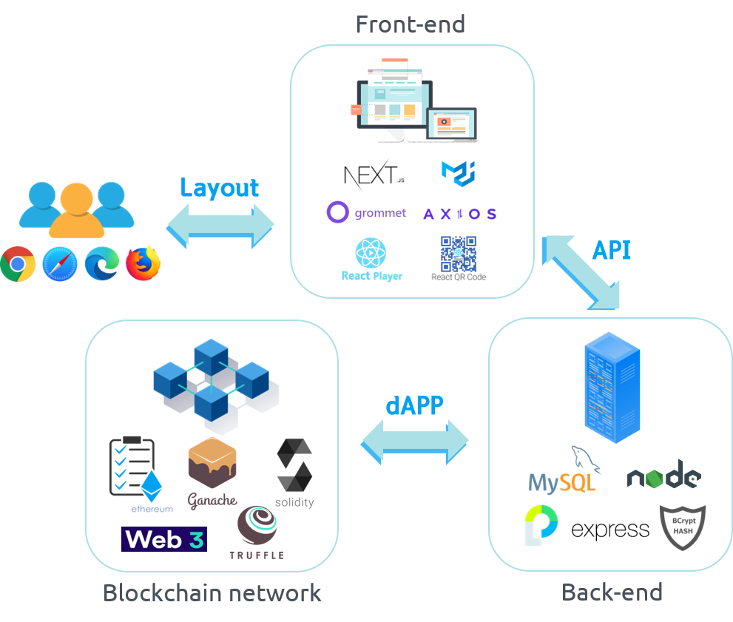
시스템 구조
Notes:
바름 서비스는 크게 웹, 서버, 블록체인으로 구별할 수 있습니다.
웹은 사용자와 직접 상호작용하며 서버와 API를 통해 통신합니다.
서버는 웹에서 받은 사용자 요청을 처리하고 데이터베이스에 기록하며 블록체인과 웹을 연결해주는 기능을 수행합니다.
블록체인은 이더리움 네트워크에 솔리디티로 작성한 스마트 컨트랙트를 통해 변경되는 정보를 저장합니다.

Slide 18
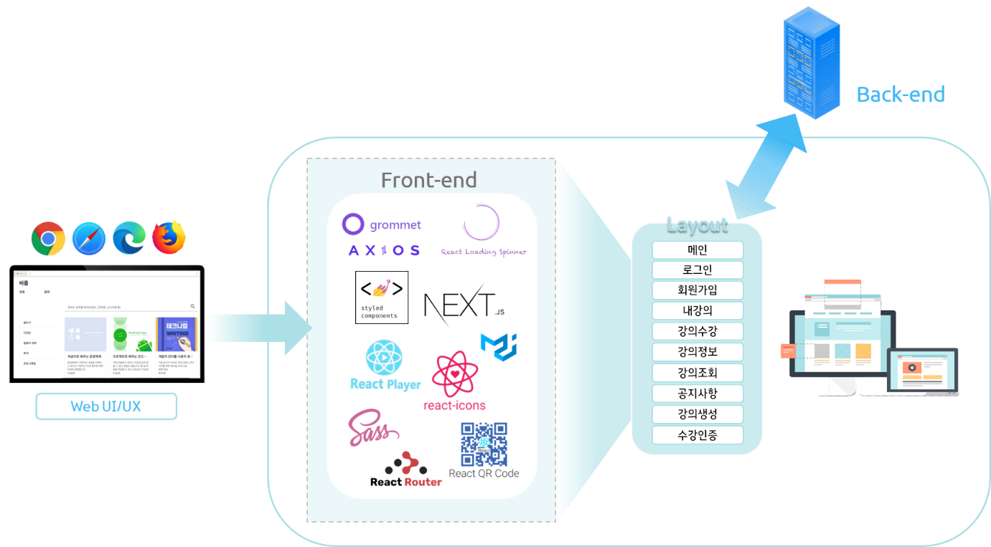
웹
Notes:
웹은 서버 API에서 가져온 데이터를 출력하고 사용자가 입력한 데이터를 서버로 전송하며 사용자와 서비스를 연결해주는 역할을 수행합니다.
node.js 기반으로 구축된 오픈 소스 웹 개발 프레임워크인 next.js를 사용하였습니다.

Slide 19
페이지 구성
메인
로그인/회원가입
강의 검색
강의 정보
강의 수강
강의 공지사항
마이페이지(수강 중, 수강 완료, 생성 강의)
강의 생성
강의 인증서(개별 강의, 전체 강의)
Notes:
페이지는 메인, 로그인/회원가입, 강의 검색, 강의 정보, 강의 수강, 강의 공지사항, 마이페이지, 강의 생성, 강의 인증서로 구성하였습니다.

Slide 20
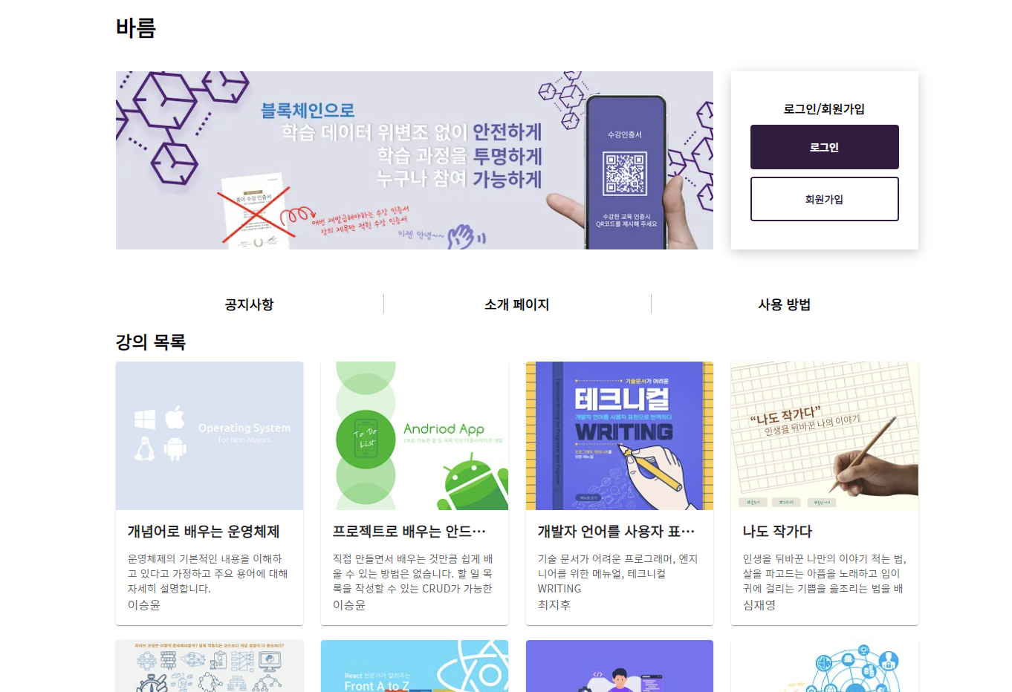
메인
Notes:
메인 페이지 입니다.
메인 페이지에서는 로그인, 로그아웃, 회원가입 페이지로 이동할 수 있고
강의 목록에서 인기 강의 8개를 확인할 수 있습니다.
공지사항 확인, 소개, 사용 방법을 확인할 수 있으며 강의를 검색할 수 있습니다.

Slide 21
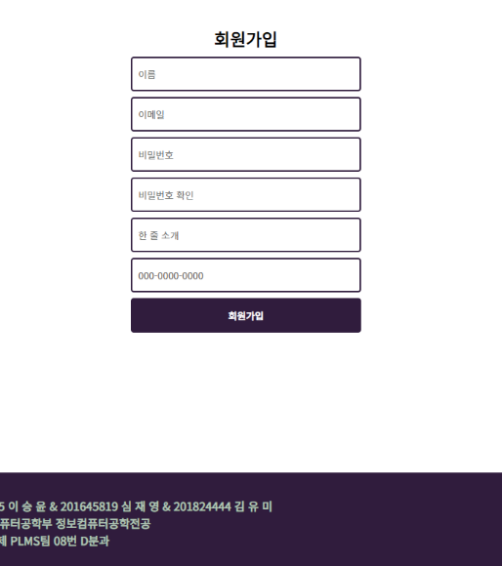
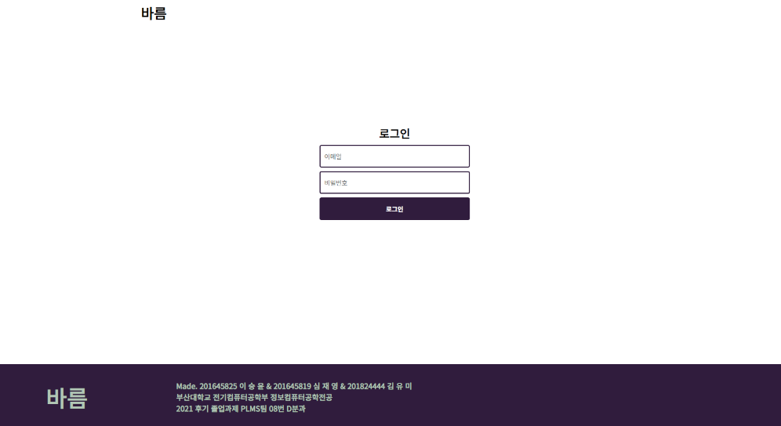
로그인/회원가입
Notes:
로그인/회원가입 페이지입니다.
사용자의 학습 내역과 사용자 정보가 저장되어야 하기 때문에 사용자의 로그인이 필수적으로 요구됩니다.
회원가입에 필요한 정보는 이름, 이메일, 비밀번호, 한 줄 소개, 전화번호 입니다.

Slide 22
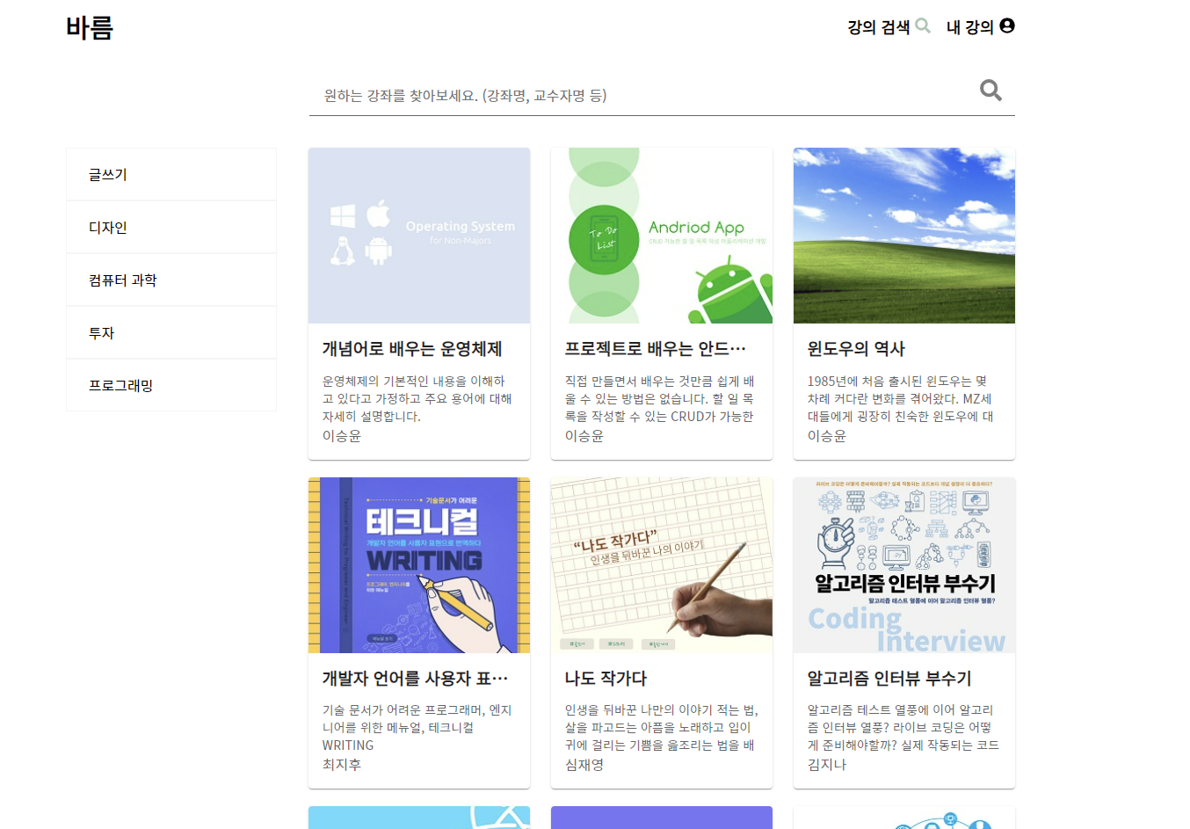
강의 검색
Notes:
강의 검색 페이지에서는 강좌명, 교수자명을 검색하거나 카테고리를 선택하여 원하는 강의를 찾아 수강 신청할 수 있다.

Slide 23
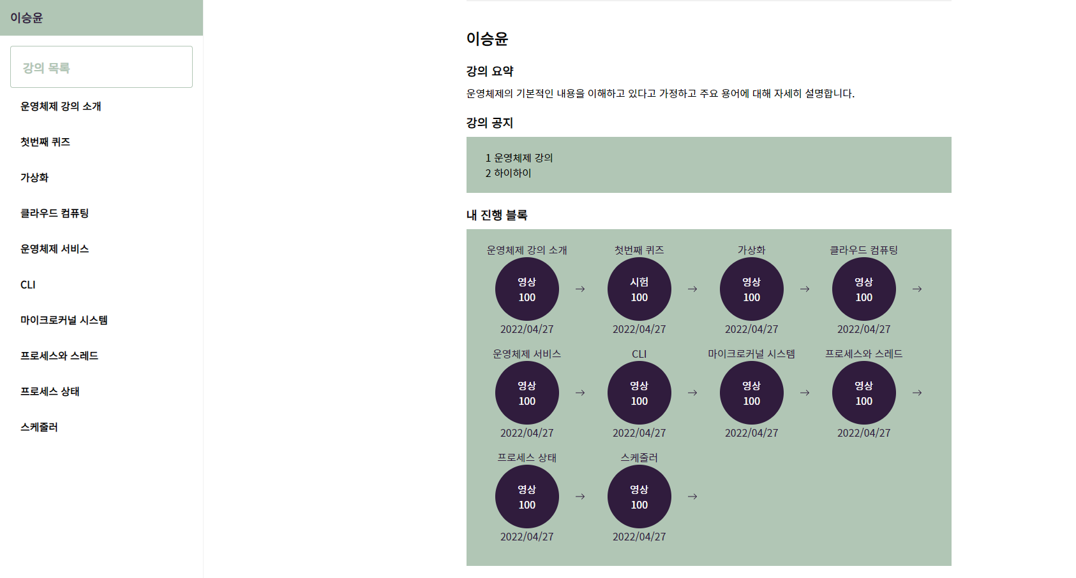
강의 정보
Notes:
강의 정보 페이지 입니다.
수강 신청을 아직하지 않은 강의라면 버튼이 표시되어 수강 신청할 수 있고
수강 신청을 한 강의라면 현재 진행 상태를 확인할 수 있습니다.
블록체인 네트워크에 저장된 사용자의 학습 진행 상태를 블록 형태로 보여줍니다.
그 외에 기본적인 강의 정보와 공지사항을 확인할 수 있습니다.

Slide 24
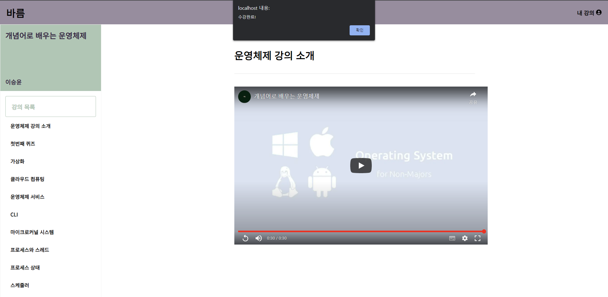
강의 수강
Notes:
강의 수강 화면입니다.
동영상 강의를 끝까지 수강하면 해당 내용이 DB와 블록체인 네트워크에 저장되고
수강 완료 알림이 뜨게 됩니다.
강의 정보 화면 및 인증서 화면에서 강의 진행 블록을 확인해보면 수강 상태가 변경된 것을 확인할 수 있습니다.
모든 강의를 다 수강하면 수강 완료로 강의 상태가 변경됩니다.

Slide 25
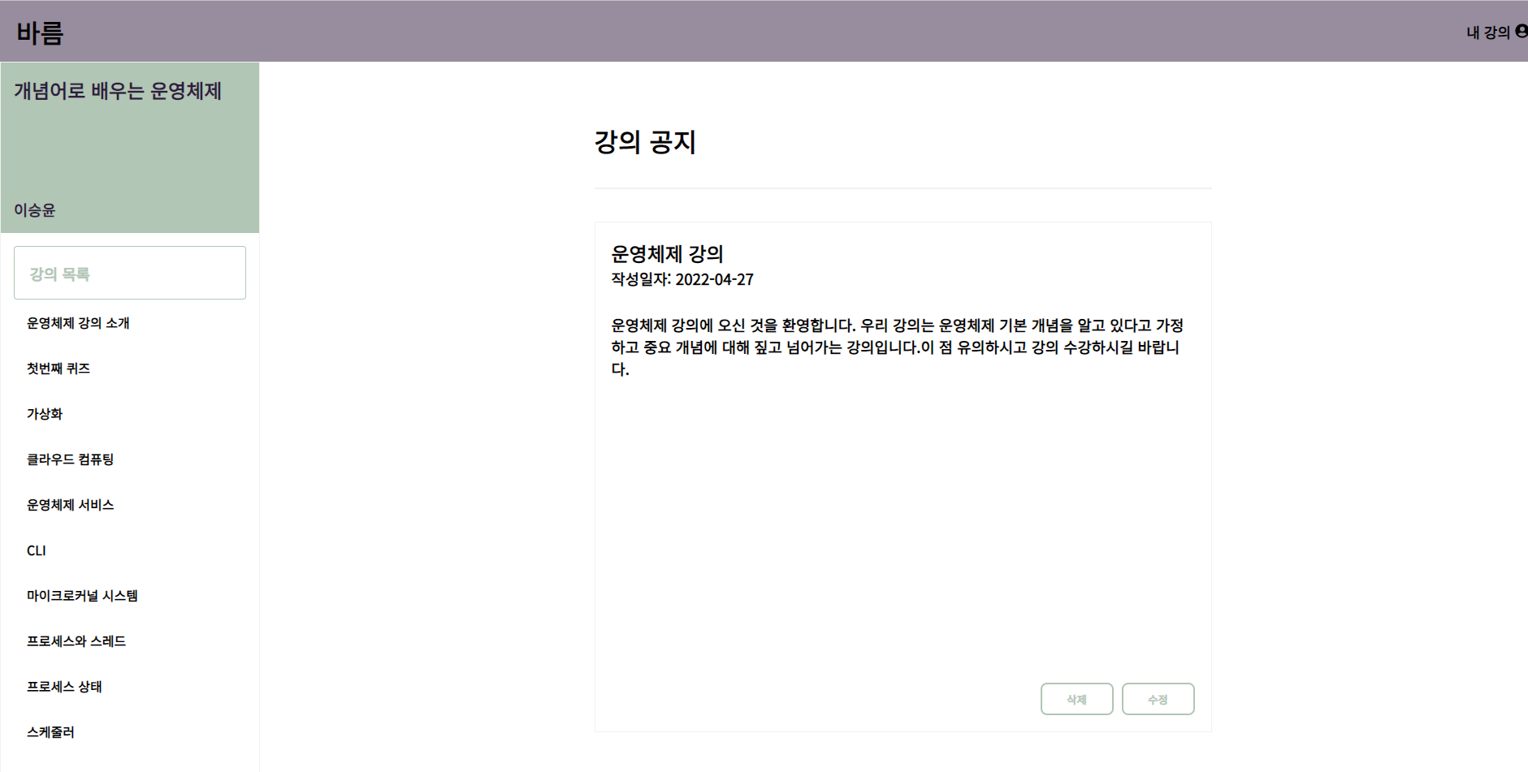
강의 공지사항
Notes:
강의 공지사항 페이지입니다
강의자는 공지사항을 생성, 수정, 삭제할 수 있고
학습자는 공지사항을 확인하여 학습에 필요한 정보를 획득할 수 있습니다.

Slide 26
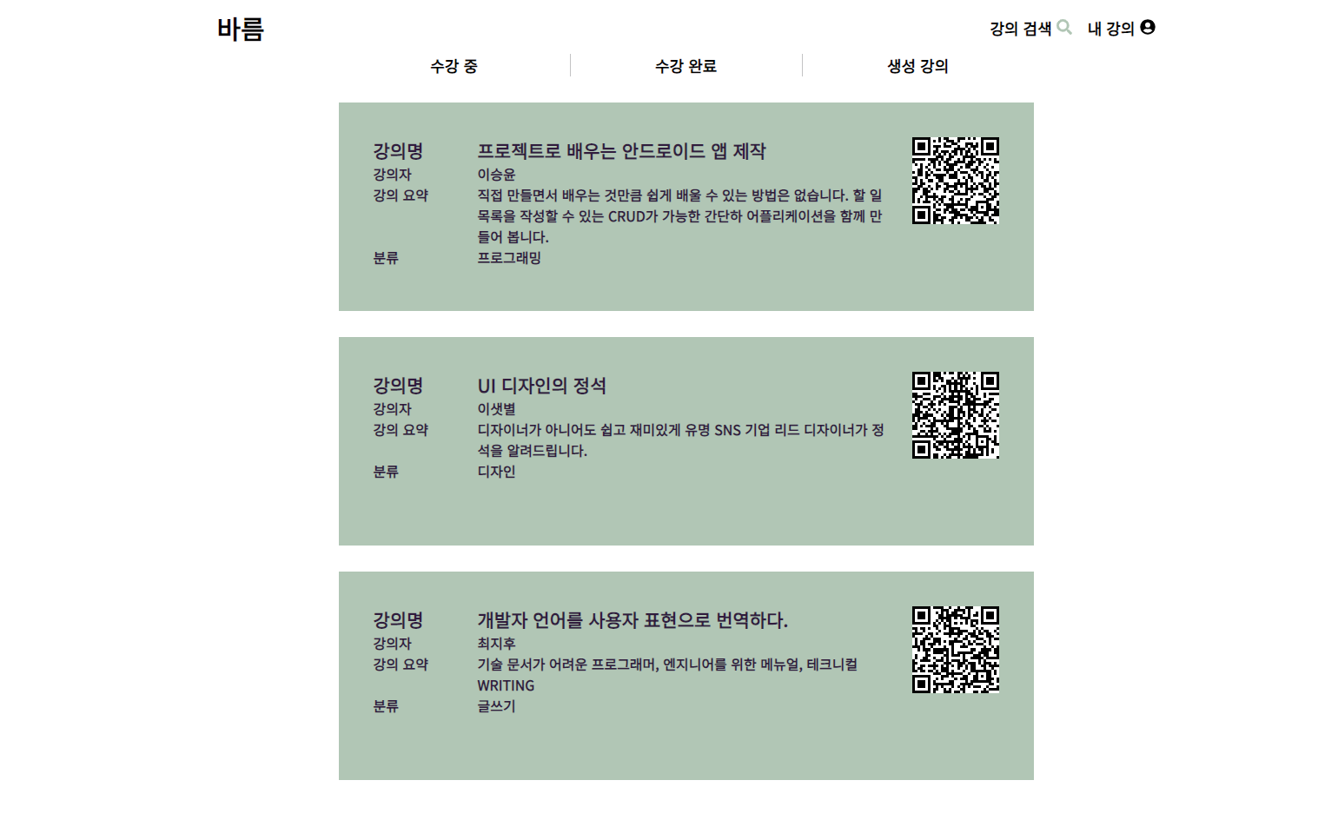
마이페이지 – 수강 중
Notes:
마이페이지 입니다.
마이페이지는 수강 중, 수강 완료, 생성 강의 페이지로 구성되어 있습니다.
먼저 수강 중 페이지 에서는 현재 수강 신청하고 듣는 중인 강의를 확인할 수 있습니다.
QR코드를 조회하여 현재 진행 상태를 확인하고 증명할 수 있는 개별 강의 인증서 페이지로 이동할 수 있습니다.

Slide 27
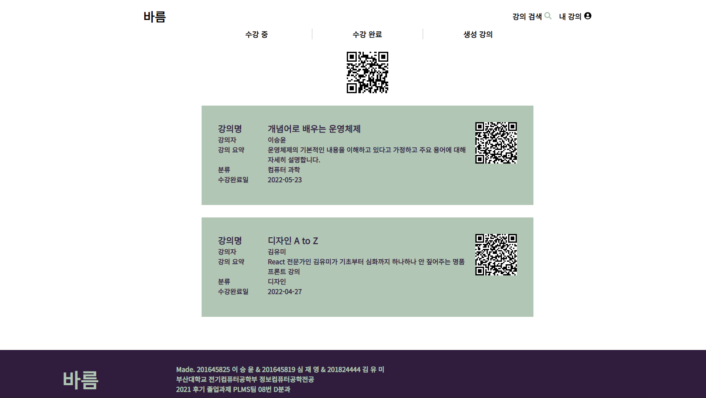
마이페이지 – 수강 완료
Notes:
수강완료 페이지 입니다.
최상단에 위치한 QR 코드를 조회하여 전체 강의 인증서를 확인할 수 있습니다.
아래에는 수강 완료한 강의가 표시됩니다.
각각의 강의 QR코드를 조회하여 개별 강의에 대한 인증서를 확인할 수 있습니다.

Slide 28
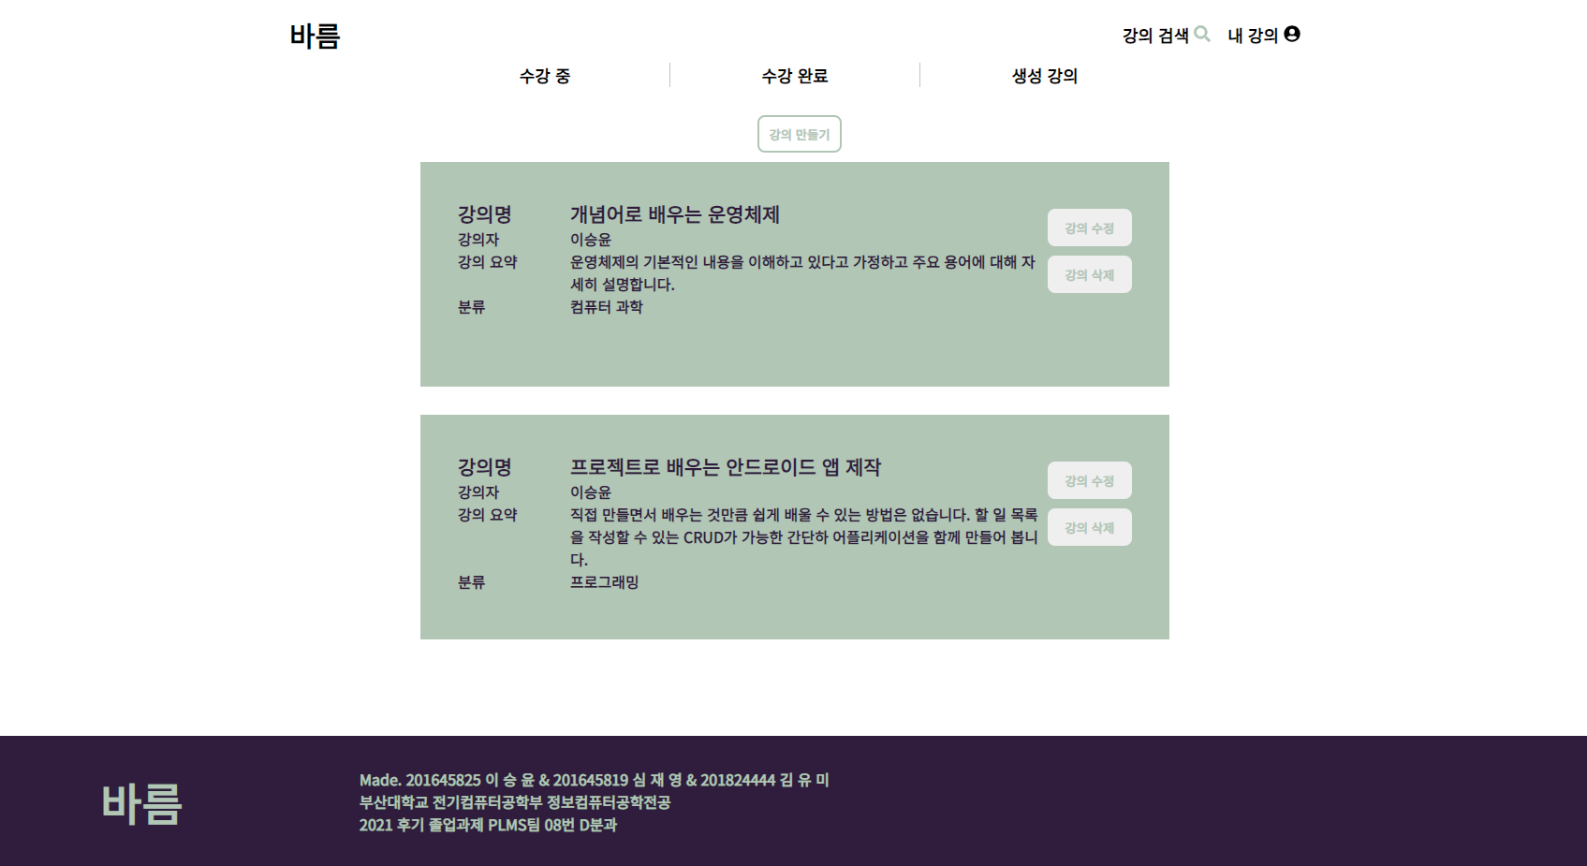
마이페이지 – 생성 강의
Notes:
생성 강의 페이지 입니다.
사용자가 생성한 모든 강의가 표시됩니다.
각 강의를 수정하거나 삭제할 수 있습니다.
강의 만들기 버튼을 통해 강의 생성 페이지로 이동하여 강의를 생성할 수 있습니다.

Slide 29
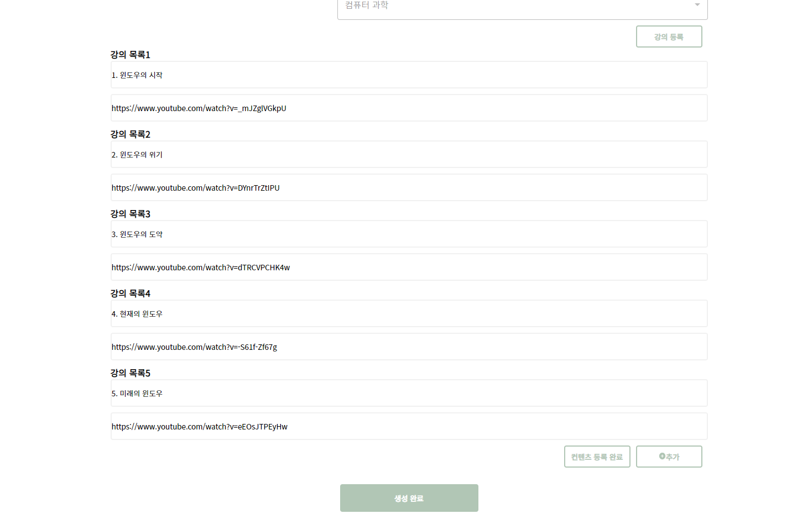
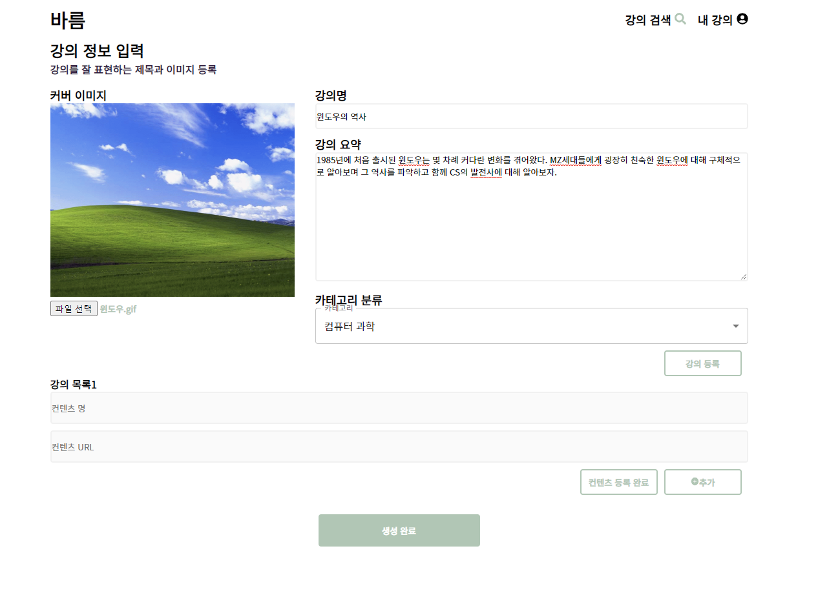
강의 생성
Notes:
강의생성 페이지 입니다.
강의명, 요약, 카테고리, 커버 이미지, 강의 목록을 채워 강의를 생성할 수 있습니다.
강의목록은 강의자가 원하는대로 추가하여 컨텐츠를 입력할 수 있습니다.
생성한 강의는 마이페이지 생성 강의에서 확인할 수 있고 수정, 삭제가 가능합니다.

Slide 30
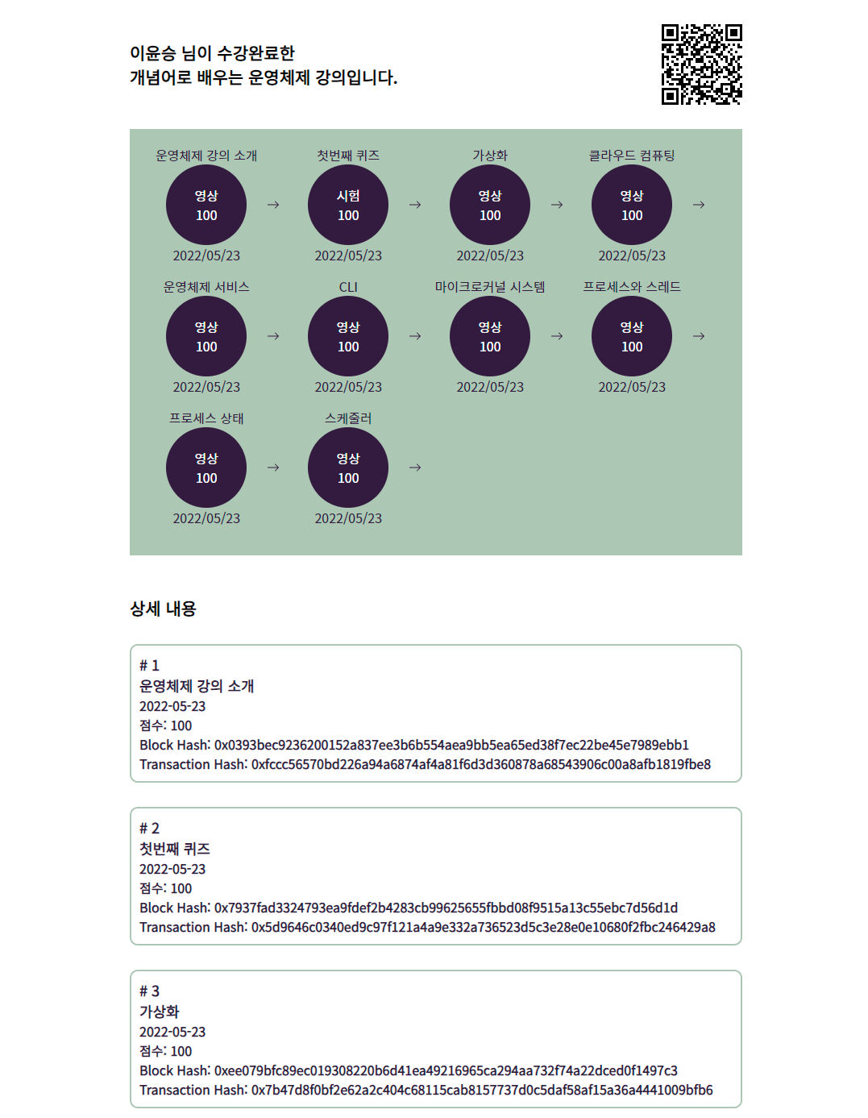
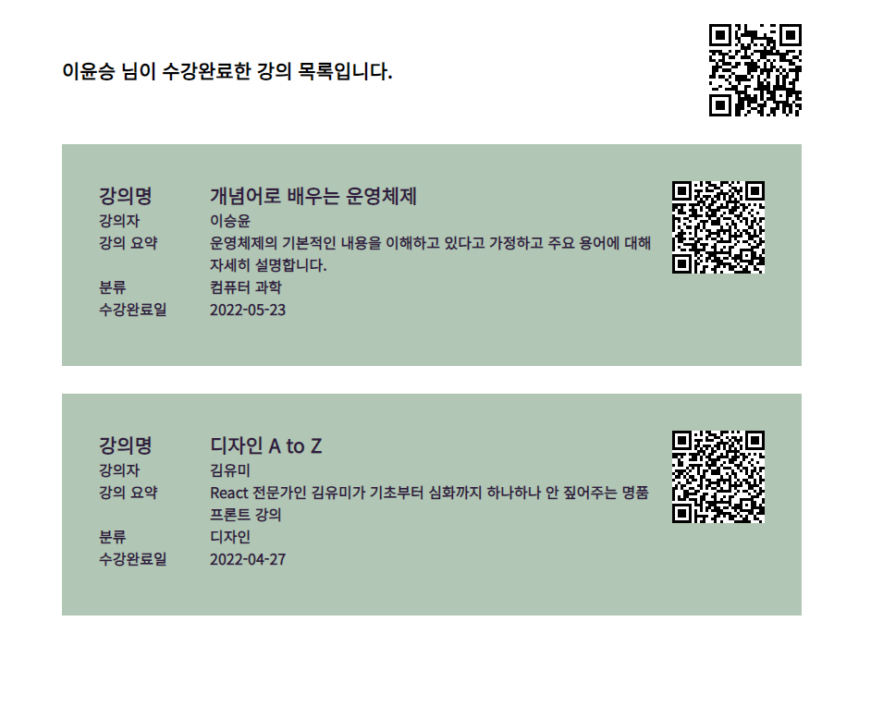
인증서
Notes:
인증서 페이지 입니다.
인증서는 전체 강의 인증서와 개별 강의 인증서 2가지가 있습니다.
먼저 왼쪽의 전체 강의 인증서는 사용자가 수강 완료한 모든 강의를 확인할 수 있습니다.
오른쪽 최상단의 QR코드를 공유하여 전체 강의 인증서를 공유할 수 있으며 손쉽게 학습자가 들은 강의를 검증할 수 있습니다.
각 강의의 QR코드를 조회하여 개별 강의 인증서를 확인할 수 있습니다.
오른쪽의 개별 강의 인증서를 살펴보면,
해당 강의를 수강 중인지 완료하였는지 확인할 수 있습니다.
블록 형태로 학습 진행 과정을 확인할 수 있으며
수강한 강의별로 상세 내용이 표시됩니다.
상세 내용에서는 강의명, 수강 완료 날짜, 점수, 블록 해시와 트랜잭션 해시를 확인할 수 있습니다.

Slide 31
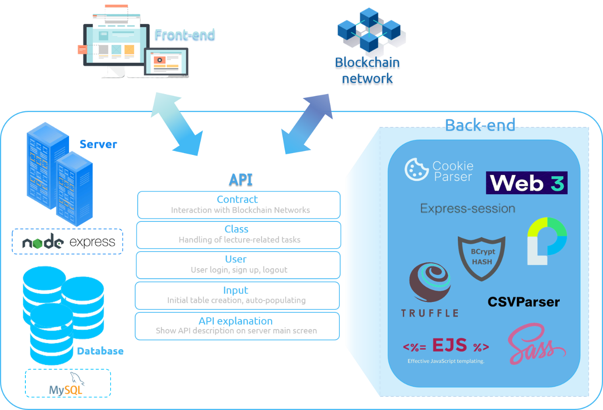
API 서버
Notes:
서버는 블록체인 네트워크와 웹을 연결해주며 웹에서 사용할 API를 제공하는 역할을 수행합니다.
Node.js 기반으로 Express 프레임워크를 사용하여 구성하였으며 데이터베이스는 MySQL을 사용하였습니다.

Slide 32
API 서버
API 설명 | 서버 메인 화면에 API 설명 표시 csv-parse, ejs, sass
Input 입력 | 초기 테이블 생성, 데이터 자동 입력 mysql2, cookie-parser
User 사용자 | 사용자 로그인, 회원가입, 로그아웃 passport, session, bcrypt, mysql2
Class 강의 | 강의 관련 작업 처리 mysql2
Contract 계약 | 블록체인 네트워크와 상호 작용 truffle, web3, mysql2
Notes:
기능은 크게 API 설명, input, user, class, contract로 나눌 수 있습니다.
먼저 API 설명은 서버 메인 화면에 접속하였을 때 API 설명을 표시하는 역할을 수행합니다.
다음으로 input 부분은 테이블 생성과 데이터 자동 입력 기능을 담당합니다.
SQL을 직접 입력하지 않아도 자동으로 초기 작업을 수행할 수 있도록 하였고 테이블을 초기화할 수 있도록 구성하였습니다.
user 부분은 사용자 로그인, 회원가입 등을 수행하는 부분입니다.
Class 부분은 강의 관련 데이터베이스와 상호 작용하여 강의 관련 작업을 처리합니다.
마지막으로 contract는 블록체인 네트워크와 상호 작용하여 스마트 컨트랙트를 이용합니다.
이더리움 블록체인에 학습 과정과 수강 완료한 강의를 기록하고 조회하는 API를 제공합니다.

Slide 33
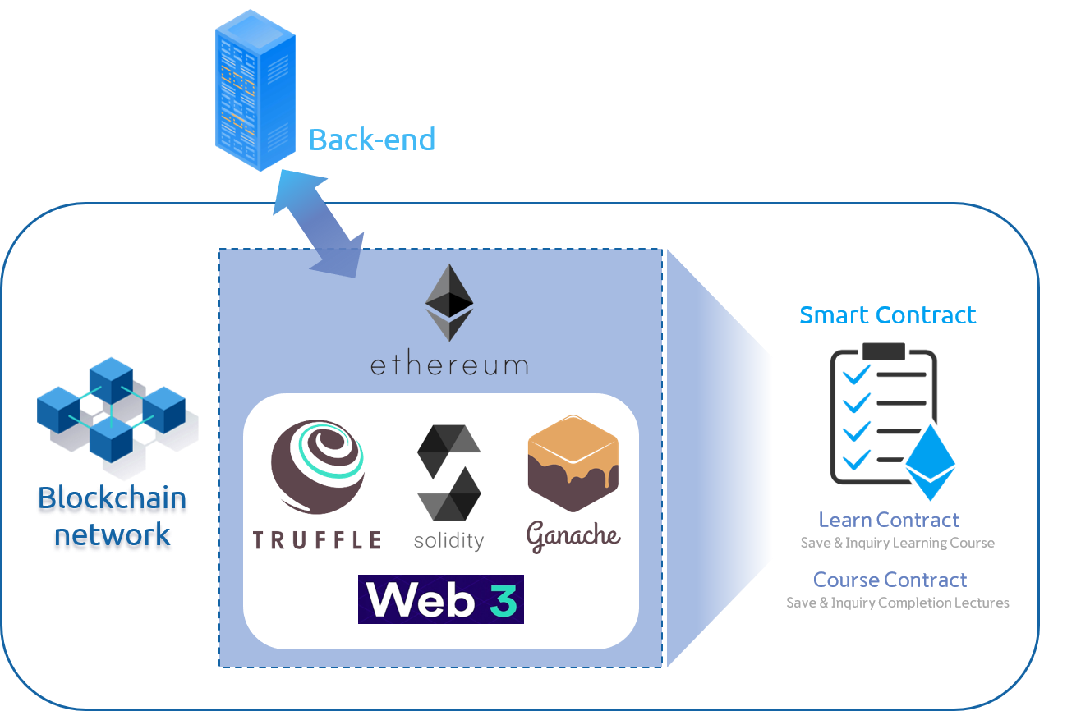
블록체인
Notes:
블록체인은 이더리움 네트워크를 사용하였습니다.
이더리움에서는 분산형 어플리케이션을 구동할 수 있습니다.
솔리디티로 작성한 스마트 컨트랙트를 트러플로 컴파일 및 마이그레이션 하여
서버에서 트러플과 웹3로 이더리움 블록체인에 학습 과정과 수강 완료한 강의를 기록하고 검증합니다.

Slide 34
솔리디티로 스마트 컨트랙트 작성
학습 과정 저장하는 Learn 컨트랙트
수료한 강의 저장하는 Course 컨트랙트로 구성
영상, 시험 완료시 Learn 컨트랙트를 통해 블록체인 네트워크에 과정 기록
모든 영상, 시험 완료시 Course 컨트랙트를 통해 자동으로 블록체인 네트워크에 수료 기록
Notes:
우리 프로젝트에서는
학습 과정을 저장하는 Learn 컨트랙트와
수료한 강의를 저장하는 Course 컨트랙트 두 가지 스마트 컨트랙트를 작성하였습니다.
영상, 시험 완료시 Learn 컨트랙트를 통해 블록체인 네트워크에 과정을 기록하고
모든 영상, 시험 완료시 Course 컨트랙트를 통해 자동으로 블록체인 네트워크에 수업 수료 내용을 기록하도록 구현하였습니다.

Slide 35
평가
위변조 위험 제거
투명하고 신뢰할 수 있는 평가 시스템 제공
체계적인 학습 관리
누구나 강의 수강, 생성
강의 수준 파악 가능
통합 인증 플랫폼으로 확장 가능
Notes:
4차 산업 혁명의 핵심 기술로 주목받고 있는 블록체인 기술을 통해 신뢰 기반으로 상호작용 가능하며 조작할 수 없는 디지털 프로세스를 제공하여 교육 분야를 변화시킬 것으로 예측됩니다.
학습 데이터에 대한 위변조 위험을 제거하고
투명하고 신뢰할 수 있는 평가 시스템을 제공하며
체계적인 학습 관리를 가능하게 합니다.
누구나 강의 수강과 생성이 가능하며
강의 수준과 품질을 파악할 수 있습니다.
또한 통합 인증 플랫폼으로 확장할 수 있는 가능성도 열어두고 있습니다.

Slide 36
결론
반복적 인증서 발급 필요
QR코드로 누락 없이, 위변조 걱정 없이
강의명만 나와있어 배운 내용과 수준 파악 어려움
학습 과정 블록체인에 저장, 조회 가능
인증서 발행 기관을 신뢰할 수 없음
투명한 평가 절차, 누구나 강의 수강, 생성, 인증
Notes:
바름 서비스를 통해 기존의 학습 플랫폼이 가지고 있던 3가지 문제를 해결할 수 있습니다.
먼저, 반복적으로 인증서 발급해야 했던 문제를 해결할 수 있습니다.
QR코드를 사용하여 블록체인 네트워크에 저장된 학습 과정을 확인하여 누락이나 위변조 없이 검증할 수 있습니다.
두번째로, 강의명만 나와있어 어떤 내용을 배우고 어느 수준의 강의인지 파악할 수 없던 기존의 강의와 달리
블록체인에 저장된 학습 과정과 평가 내역을 확인하여 강의의 내용과 수준을 더 정확하게 파악할 수 있습니다.
마지막으로, 인증서 발행 기관을 신뢰할 수 없던 문제를 해결할 수 있습니다.
모든 학습 과정이 블록체인에 저장되므로 투명한 평가 절차를 제공하고
우리 서비스를 통해 누구나 강의를 수강하고 생성하며 인증 서비스를 제공할 수 있게 됩니다.

Slide 37
향후 연구 방향
스마트 컨트랙트 코드 최적화
저렴한 메인넷(클레이튼, 트론 등)으로 이전
NFT를 이용한 강의 소유권 확립 및 거래
Notes:
이더리움 블록체인 네트워크에 정보를 기록하는 점은 비쌉니다.
먼저 스마트 컨트랙트 코드를 좀 더 최적화하는 방향을 생각해 볼 수 있습니다.
또한 이더리움 외 솔리디티 코드가 호환가능한 트론, 클레이튼 등 좀 더 저렴한 메인넷으로 옮긴다면 클레이튼의 경우 320원, 트론의 경우 80원으로 저렴하게 서비스가 가능할 것으로 예측됩니다.
강의에 NFT를 적용하여 강의 소유권을 거래하고 수강자에 따라 이득을 분배하는 모델도 생각해볼 수 있습니다.
강의를 거래할 때마다 강의자에게 수익이 돌아오도록 거래 조건을 설정할 수 있으며 수강자가 지불한 금액에 대해서도 조건을 지정할 수 있을 것이라 생각됩니다.
이렇게 NFT를 통해 더 다양한 비즈니스 모델이 등장할 것으로 기대됩니다.

Slide 38
개발 일정
업무 | 2월 |  |  |  | 3월 |  |  |  | 4월 |  |  |  |  | 5월 |  |  |  | 6월
 | 1 | 2 | 3 | 4 | 1 | 2 | 3 | 4 | 1 | 2 | 3 | 4 | 5 | 1 | 2 | 3 | 4 | 1 | 2 | 3 | 4 | 5
지도교수 상담 및 멘토 매칭
착수보고서
이더리움 학습
웹 설계
서버 설계
데이터베이스 설계
학습 컨텐츠 제작
중간보고서
웹 개발
서버 개발
스마트 컨트랙트 설계
기능/통합 테스트
스마트 컨트랙트 개발
추가 연구
최종보고서
최종 발표
SW 등록
Notes:
저희 개발일정입니다.

Slide 39
역할 분담
이름 | 역할
이승윤 | 서버, 데이터베이스, API 설계 로컬 및 원격 서버 구축 데이터베이스 구축 API 제작, 연동, 테스트 이더리움 탈중앙화 분산 어플리케이션(dApp) 개발
심재영 | UI 디자인 학습 데이터 생성 이미지 제작
김유미 | UI 디자인 웹 레이아웃 설계 및 구현 서버와 API 연동 및 테스트
공통 | 블록체인, 이더리움 학습/연구 웹 페이지 레이아웃 설계 개발 환경 설정
Notes:
역할 분담은 다음과 같습니다.

Slide 40
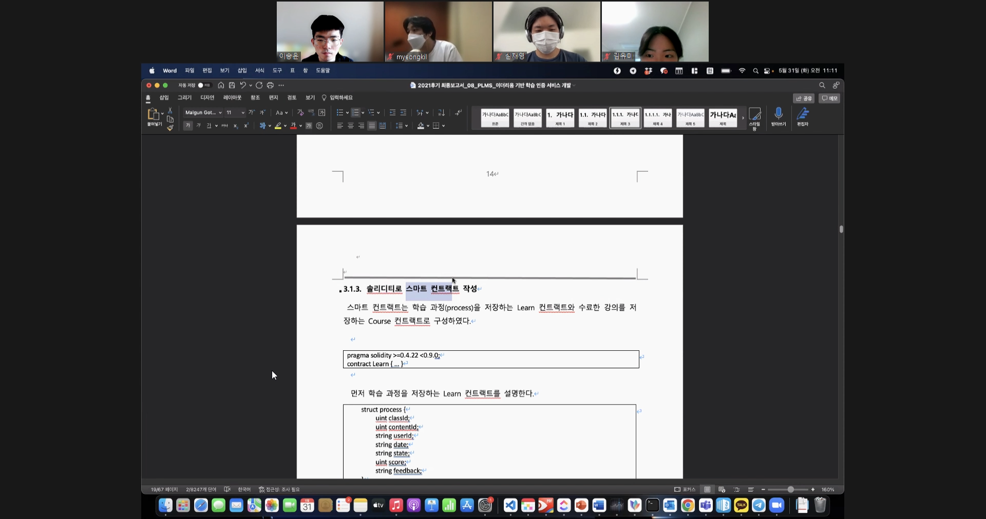
산학협력 활동내용
Notes:
마지막으로 산학협력 활동내용에 대해 말씀드리겠습니다.

Slide 41
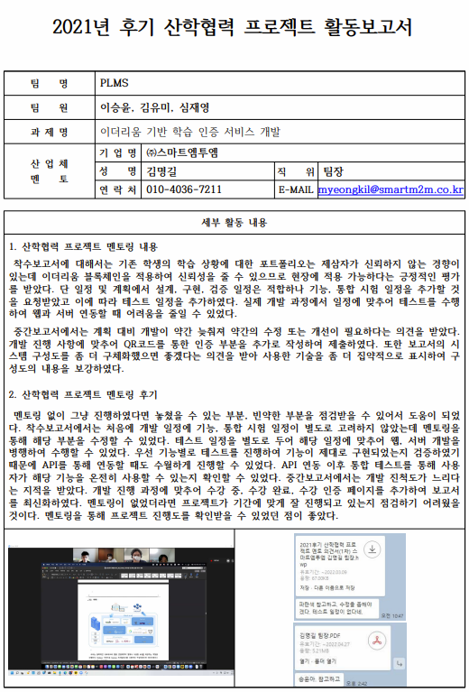
산학협력 활동내용
일정 계획적인 부분
보고서 내용 첨삭
프로젝트 진행도 확인
Notes:
산학협력 멘토링 활동을 통해 일정 계획적인 부분에서 지속적으로 피드백을 받을 수 있었고
착수, 중간, 최종 보고서에 대한 내용 첨삭을 받을 수 있었습니다.
프로젝트 산출물을 확인하여 진행도를 확인하고 피드백을 받을 수 있었습니다.

Slide 42




감사합니다!
Notes:
감사합니다.

